Slide 1

Công nghệ 8
Chủ đề 5. Thiết kế kĩ thuật
Bài 18. Dự án:
Thiết kế giá đọc sách

Slide 2



Slide 3



Giá đọc sách có chức năng gì?
Những tính năng của giá đọc sách cần có là gì?

Slide 4


Slide 5

I. GIỚI THIỆU
Thiết kế giá đọc sách để hỗ trợ cho việc đọc sách.
Sản phẩm đáp ứng các yêu cầu:
  Giữ được quyển sách;
  Có thể điều chỉnh góc nhìn phù hợp;
  Có thể gấp gọn khi không sử dụng;
  Kết cấu chắc chắn, hình dạng và màu sắc đẹp.

Slide 6
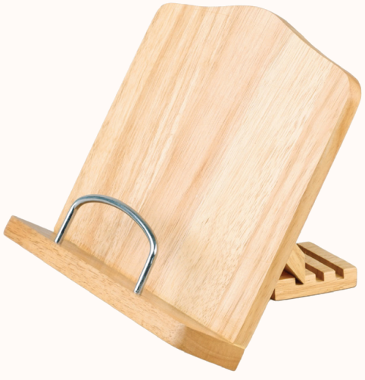
II. NHIỆM VỤ
Vận dụng kiến thức đã học về thiết kế kĩ thuật để thiết kế một giá đọc sách đơn giản, đáp ứng các yêu cầu sau:
– Giữ được quyển sách, có thể điều chỉnh góc nhìn phù hợp.
– Có thể gấp gọn khi không sử dụng.
– Hình dạng và màu sắc đẹp, kết cấu chắc chắn.

Slide 7
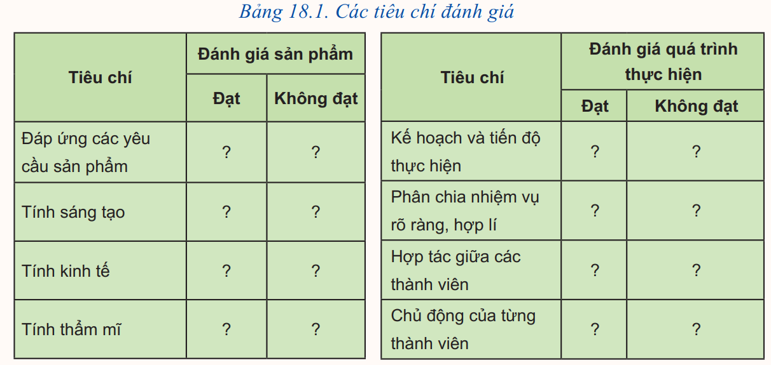
II. NHIỆM VỤ
Dự án học tập được đánh giá dựa theo các tiêu chí như ở Bảng 18.1.

Slide 8

III. TIẾN TRÌNH THỰC HIỆN
1. Xác định yêu cầu sản phẩm và lựa chọn giải pháp thiết kế
Hoạt động nhóm:
Tìm kiếm một số sản phẩm đã có trên thị trường, phân tích đặc điểm cấu tạo, vật liệu, mối ghép,... giữa các bộ phận của sản phẩm.
Đề xuất một số giải pháp thiết kế giá đọc sách phù hợp dựa trên cơ sở:
Giải pháp đơn giản vẫn đáp ứng yêu cầu thiết kế
Khả thi và dễ thực hiện
Tiết kiệm chi phí

Slide 9
III. TIẾN TRÌNH THỰC HIỆN
2. Thiết kế sản phẩm
Hoạt động nhóm:
– Chọn vật liệu dễ chế tạo để làm giá đọc sách.
– Chọn hình dạng, kết cấu của giá đọc sách sao cho có thể giữ được quyển sách, điều chỉnh được góc nhìn, gấp gọn,…
– Dựa theo kích thước quyển sách để tính kích thước các bộ phận của giá đọc sách.
– Vẽ bản thiết kế giá đọc sách.

Slide 10
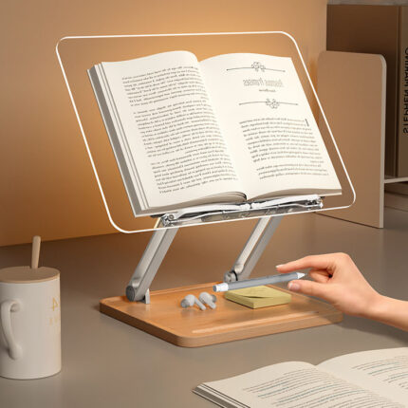
III. TIẾN TRÌNH THỰC HIỆN
3. Đánh giá và hiệu chỉnh
– Tiến hành làm giá đọc sách mẫu theo bản thiết kế.
– Thử nghiệm giá đọc sách mẫu và đánh giá mức độ đáp ứng các yêu cầu thiết kế đặt ra ban đầu của sản phẩm.

Slide 11
III. TIẾN TRÌNH THỰC HIỆN
3. Đánh giá và hiệu chỉnh
+ Đặt quyển sách lên giá đỡ, điều chỉnh thay đổi góc nhìn, gấp gọn lại,… Ghi lại các bước thử nghiệm, đánh giá mức độ đáp ứng các yêu cầu thiết kế.
+ Có thể điều chỉnh cải tiến bản thiết kế sau khi thử nghiệm.

Slide 12
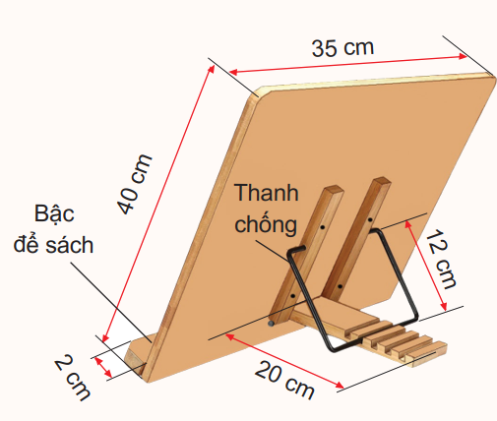
III. TIẾN TRÌNH THỰC HIỆN
4. Lập hồ sơ kĩ thuật
Hồ sơ kĩ thuật gồm bản vẽ thiết kế và các bản thuyết minh kèm theo:
– Bản vẽ thiết kế giá sách sau khi điều chỉnh hoàn thiện.
– Bản thuyết minh giá đọc sách: ý tưởng thiết kế; cách tính toán các kích thước sản phẩm; hướng dẫn sử dụng; các điều chỉnh trong quá trình thiết kế,…

Slide 13
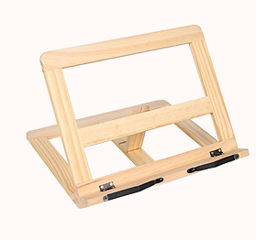
IV. BÁO CÁO VÀ ĐÁNH GIÁ
1. Báo cáo dự án
– Trưng bày sản phẩm dự án thiết kế giá đọc sách.
– Báo cáo nội dung của dự án, thuyết trình giới thiệu giá đọc sách.
– Trả lời câu hỏi của các nhóm khác.

Slide 14
IV. BÁO CÁO VÀ ĐÁNH GIÁ
2. Đánh giá dự án
Sản phẩm học tập
Tiêu chí | Điểm tối đa | Điểm đạt
1. Bản vẽ thiết kế giá đọc sách thể hiện được hình dạng, kích thước, ghi chú vật liệu | 15 điểm
2. Sản phẩm đáp ứng các yêu cầu: - Giữ được quyển sách. - Có thể điều chỉnh góc nhìn phù hợp. - Gấp gọn khi không sử dụng. | 15 điểm 5 điểm 5 điểm 5 điểm

Slide 15
IV. BÁO CÁO VÀ ĐÁNH GIÁ
2. Đánh giá dự án
Quá trình thực hiện
Tiêu chí | Điểm tối đa | Điểm đạt
3. Tính sáng tạo (mở rộng chức năng, vật liệu thông dụng/ tái chế....) | 5 điểm
4. Tính kinh tế (Tiết kiệm vật liệu, vật liệu rẻ tiền) | 5 điểm
5. Tính thẩm mĩ (hình dạng và màu sắc đẹp) | 5 điểm

Slide 16
IV. BÁO CÁO VÀ ĐÁNH GIÁ
2. Đánh giá dự án
Quá trình thực hiện
Tiêu chí | Điểm tối đa | Điểm đạt
6. Kế hoạch triển khai và tiến độ thực hiện rõ ràng | 5 điểm
7. Phân chia nhiệm vụ rõ ràng, hợp lí cho từng thành viên | 5 điểm
8. Hợp tác giữa các thành viên | 5 điểm
9. Chủ động của từng thành viên | 5 điểm

Slide 17
IV. BÁO CÁO VÀ ĐÁNH GIÁ
2. Đánh giá dự án
Trình bày và báo cáo
Tiêu chí | Điểm tối đa | Điểm đạt
10. Diễn đạt trôi trảy, phát âm rõ ràng | 10 điểm
11. Cách thức báo cáo phong phú, hấp dẫn, huy động được sự tham gia của các thành viên | 10 điểm
Tổng | 100 điểm

Slide 18
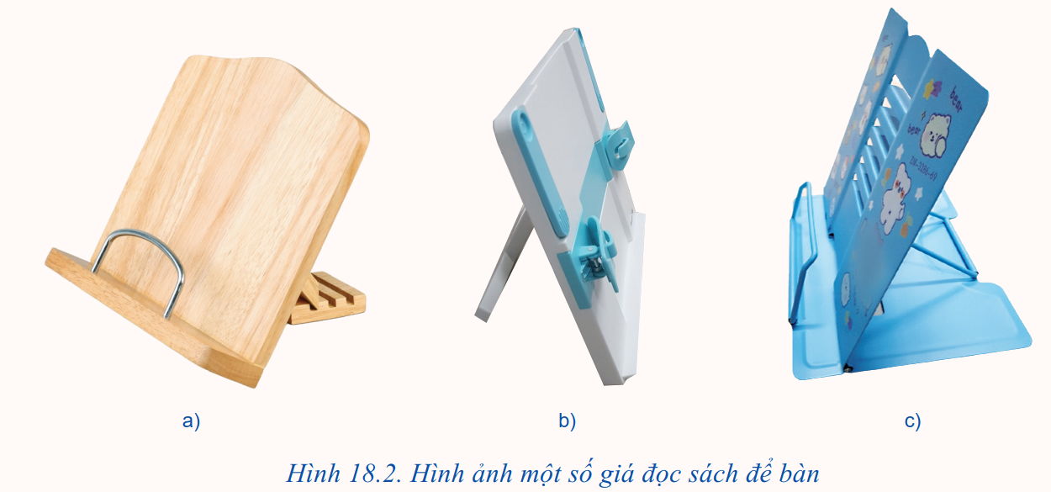
Một số sản phẩm mẫu

Slide 19
Lưu ý
Giá đọc sách cần được thiết kế có kích thước chiều ngang lớn hơn chiều ngang của cuốn sách và bề rộng của bậc để sách phải lớn hơn độ dày cuốn sách.

Slide 20
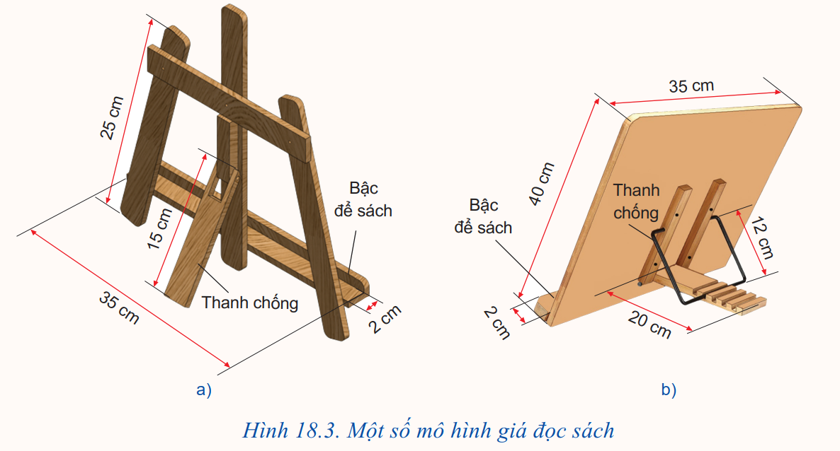
Một số mô hình giá đọc sách có kèm theo kích thước để tham khảo:

Slide 21



Hướng dẫn về nhà
Ôn lại kiến thức đã học
Làm bài tập trong SBT
Đọc và tìm hiểu trước nội dung
Ôn tập chủ đề 5

Slide 22


Slide 23



Like fanpage Hoc10 - Học 1 biết 10 để nhận thêm nhiều tài liệu giảng dạy
theo đường link:
Hoặc truy cập qua QR code

